Slide 1
Model BLT A3
Modèle PIR A3

Slide 2
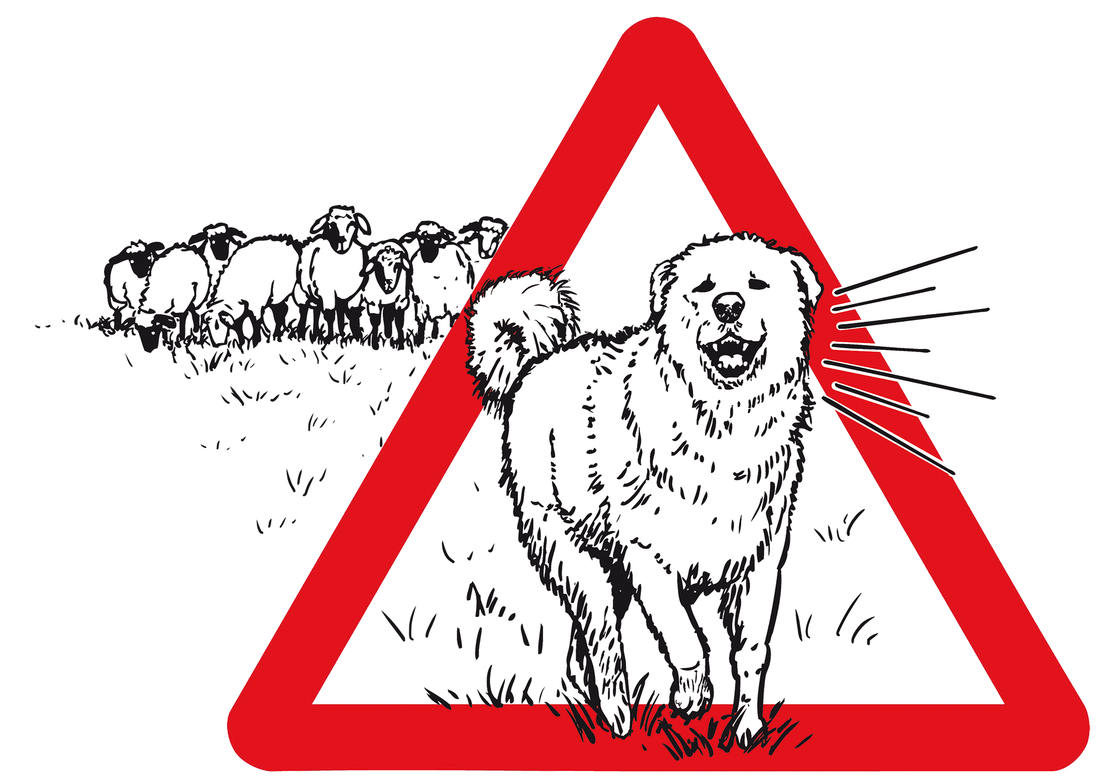





Arbeitende Herdenschutzhunde!
Die Herdenschutzhunde verteidigen ihre Schafe gegen Wölfe, Luchse, Füchse und wildernde Hunde. Für Menschen sind sie keine Gefahr.
Ihr Auftreten kann jedoch einschüchtern. Vermeiden Sie die Hunde und ihre Schafe zu stören und halten Sie sich an die auf den Piktogrammen aufgeführten Verhaltensregeln.
Auf der violett markierten Alpweide ist damit zu rechnen, auf Herdenschutzhunde zu treffen.
Livestock guardian dogs at work!
Livestock guardian dogs are protecting their sheep against wolves, lynxes, foxes and poaching dogs. They are not dangerous for human beings, but their appearance can be intimidating. Avoid disturbing the dogs and their sheep and follow the rules of conduct on the pictograms.
On the violet marked pasture it is likely to meet livestock guardian dogs.
Chiens de protection des troupeaux au travail!
Les chiens de protection des troupeaux défendent leurs moutons contre les attaques de loups, de lynx, de renards et de chiens errants. Ces chiens ne représentent aucun danger pour l’être humain, mais ils peuvent se montrer très intimidants. Evitez de déranger les chiens et leurs moutons et conformez-vous aux règles de comportement représentées par les pictogrammes.
Dans la zone marquée en violet, une rencontre avec des chiens de protection des troupeaux est possible.
Kontakt / contact / contact: Armin Kälin, 079 757 31 53
… bis sich die Schutzhunde beruhigen!
… until the guardian dogs calm down!
… jusqu’à ce que les chiens de protection se calment !
  2 km
Quelle: Bundesamt für Landestopografie
Source: Federal Office of Topography
Ihr Standort
You are here
Votre position
Weide mit Herdenschutzhunden
Pasture with livestock guardian dogs
Pâturage avec chiens de protection des troupeaux
  Wanderweg / Hiking trail / Chemin de randonnée
  Bergwanderweg / Mountain trail / Chemin de randonnée de montagne
  Alpinwanderweg / Alpine trail / Chemin de randonnée alpine

Slide 3
Arbeitende Herdenschutzhunde!
Die Herdenschutzhunde verteidigen ihre Schafe gegen Wölfe, Luchse, Füchse und wildernde Hunde. Für Menschen sind sie keine Gefahr.
Ihr Auftreten kann jedoch einschüchtern. Vermeiden Sie die Hunde und ihre Schafe zu stören und halten Sie sich an die auf den Piktogrammen aufgeführten Verhaltensregeln.
Auf der violett markierten Alpweide ist damit zu rechnen, auf Herdenschutzhunde zu treffen.
Livestock guardian dogs at work!
Livestock guardian dogs are protecting their sheep against wolves, lynxes, foxes and poaching dogs. They are not dangerous for human beings, but their appearance can be intimidating. Avoid disturbing the dogs and their sheep and follow the rules of conduct on the pictograms.
On the violet marked pasture it is likely to meet livestock guardian dogs.
Kontakt / contact :
Armin Kälin, 079 757 31 53
… bis sich die Schutzhunde beruhigen!
… until the guardian dogs calm down!
  2 km
Quelle: Bundesamt für Landestopografie
Source: Federal Office of Topography
Ihr Standort
You are here
Weide mit Herdenschutzhunden
Pasture with livestock guardian dogs
  Wanderweg / Hiking trail
  Bergwanderweg / Mountain trail
  Alpinwanderweg / Alpine trail

Slide 4
Cani da protezione al lavoro!
I cani da protezione delle greggi difendono le loro pecore da lupi, linci, orsi, volpi e cani randagi. Esso non rappresenta un pericolo per le persone, ma può incutere timore per il suo aspetto e il suo comportamento. Se doveste incontrare il cane da protezione è importante che vi atteniate alle regole di comportamento raffigurate nelle vignette sottostanti.
Nelle zone marcate in viola è possibile incontrare cani da protezione del gregge.
Chauns da protecziun da muntaneras vi da la lavur!
Ils chauns da protecziun da muntaneras defendan lur nursas cunter attatgas dal luf, dal luf-tscherver, da la vulp e da chauns vagabundants. Per ils umans n'èn els betg privlus. Lur cumparsa po dentant far tema. Evitai da disturbar ils chauns e lur nursas e resguardai las reglas da cumportament mussadas cun agid dals pictograms.
Sin la pastgira marcada cun violet èsi da quintar d'inscuntrar chauns da protecziun.
Contatto / contact:
Armin Kälin, 079 757 31 53
… fino a quando i cani da protezione si calmano !
… fin ch’ils chauns da protecziun èn sa calmads!
  2 km
Fonte : Ufficio federale di topografia
Funtauna: Uffizi federal da topografia
  La sua posizione
  Vossa posiziun
  Pascoli con cani da protezione
  Pastgira cun chauns da protecziun
  Sentiero escursionistico
  Wanderweg
  Sentiero escursionistico di montagna
  Senda da viandar da muntogna
  Sentiero escursionistico alpino
  Senda da viandar alpina

Slide 5
Cani da protezione al lavoro!
I cani da protezione delle greggi difendono le loro pecore da lupi, linci, orsi, volpi e cani randagi. Esso non rappresenta un pericolo per le persone, ma può incutere timore per il suo aspetto e il suo comportamento. Se doveste incontrare il cane da protezione è importante che vi atteniate alle regole di comportamento raffigurate nelle vignette sottostanti.
Nelle zone marcate in viola è possibile incontrare cani da protezione del gregge.
Arbeitende Herdenschutzhunde!
Die Herdenschutzhunde verteidigen ihre Schafe gegen Wölfe, Luchse, Füchse und wildernde Hunde. Für Menschen sind sie keine Gefahr.
Ihr Auftreten kann jedoch einschüchtern. Vermeiden Sie die Hunde und ihre Schafe zu stören und halten Sie sich an die auf den Piktogrammen aufgeführten Verhaltensregeln.
Auf der violett markierten Alpweide ist damit zu rechnen, auf Herdenschutzhunde zu treffen
Contatto / Kontakt :
Armin Kälin, 079 757 31 53
… fino a quando i cani da protezione si calmano !
… bis sich die Schutzhunde beruhigen!
  2 km
Fonte : Ufficio federale di topografia
Quelle: Bundesamt für Landestopografie
  La sua posizione
  Ihr Standort
  Pascoli con cani da protezione
  Weide mit Herdenschutzhunden
  Sentiero escursionistico
  Senda da viandar
  Sentiero escursionistico di montagna
  Bergwanderweg
  Sentiero escursionistico alpino
  Alpinwanderweg

Slide 6
Model BLT 2 x A3
Modèle PIR 2 x A3

Slide 8
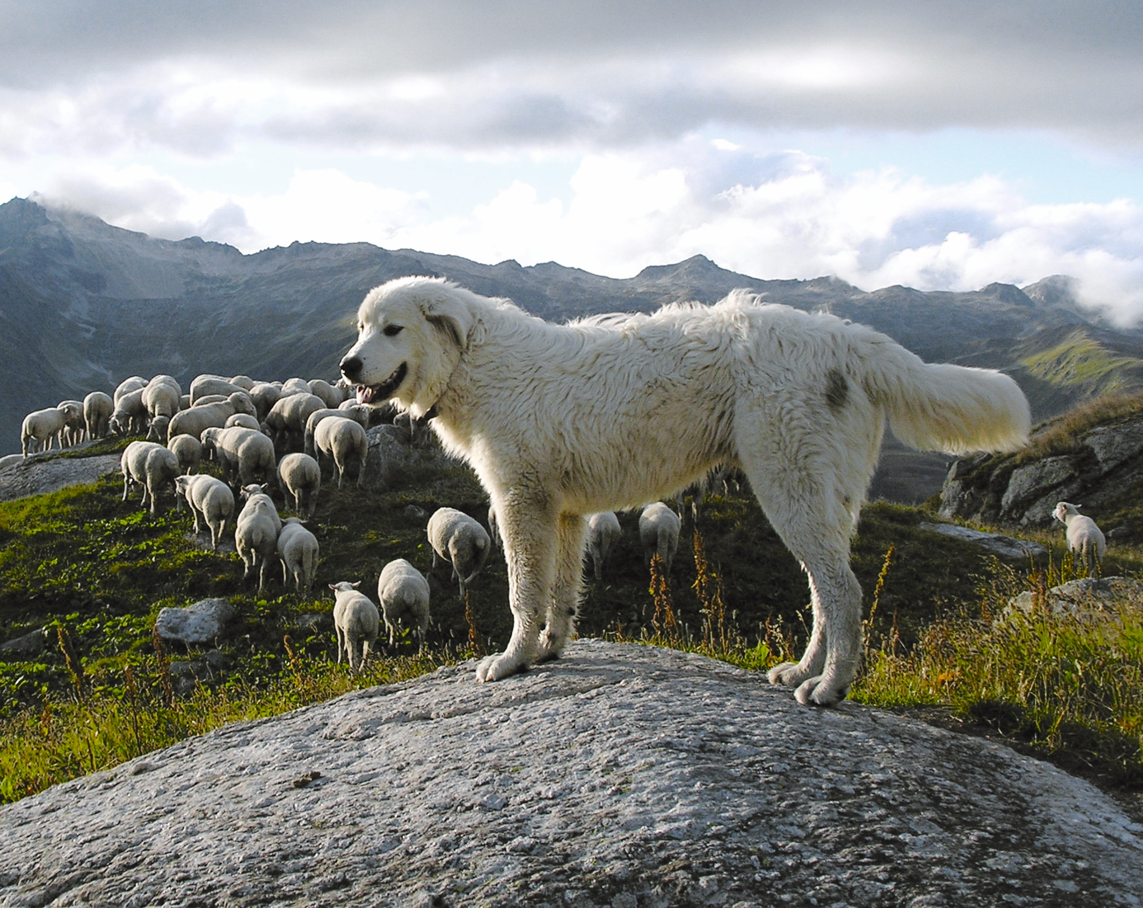
  2 km
Quelle: Bundesamt für Landestopografie
Source: Federal Office of Topography
Arbeitende Herdenschutzhunde!
Die Herdenschutzhunde verteidigen ihre Schafe gegen Wölfe, Luchse, Füchse und wildernde Hunde. Für Menschen sind sie keine Gefahr.
Ihr Auftreten kann jedoch einschüchtern. Vermeiden Sie die Hunde und ihre Schafe zu stören und halten Sie sich an die auf den Piktogrammen aufgeführten Verhaltensregeln.
Auf der violett markierten Alpweide ist damit zu rechnen, auf Herdenschutzhunde zu treffen.
Chiens de protection des troupeaux au travail!
Les chiens de protection des troupeaux défendent leurs moutons contre les attaques de loups, de lynx, de renards et de chiens errants. Ces chiens ne représentent aucun danger pour l’être humain, mais ils peuvent se montrer très intimidants. Evitez de déranger les chiens et leurs moutons et conformez-vous aux règles de comportement représentées par les pictogrammes.
Dans la zone marquée en violet, une rencontre avec des chiens de protection des troupeaux est possible.
Cani da protezione al lavoro!
I cani da protezione delle greggi difendono le loro pecore da lupi, linci, orsi, volpi e cani randagi. Esso non rappresenta un pericolo per le persone, ma può incutere timore per il suo aspetto e il suo comportamento. Se doveste incontrare il cane da protezione è importante che vi atteniate alle regole di comportamento raffigurate nelle vignette sottostanti.
Nelle zone marcate in viola è possibile incontrare cani da protezione del gregge.
  Ihr Standort
  Vous êtes ici
  La sua posizione
  Ausgezäunter xxx (Wegtyp)
  xxx (Wegtyp) clôturé
  xxx (Wegtyp) recintato
  Wanderweg / Chemin de randonnée / Sentiero escursionistico
  Bergwanderweg / Chemin de randonnée de montagne / Sentiero escursionistico di montagna
  gesperrter Weg
  Chemin fermé
  Sentiero chiuso
  Umleitung
  Déviation
  Deviazione
  Alpinwanderweg / Chemin de randonnée alpine / Sentiero escursionistico alpino
  Weide mit Herdenschutzhunden
  Pâturage avec des chiens de protection des troupeaux
  Pascoli con cani da protezione delle greggi
… bis sich die Schutzhunde beruhigen!
… jusqu’à ce que les chiens de protection se calment!
… fino a quando i cani da protezione si calmano !

Slide 9
Einzelne BLT-Elemente
Eléments isolés des PIR

Slide 10




Cani da guardiania presenti da giugno a fine settembre
  D: Wanderweg
  F: Chemin de randonnée
  I: Sentiero escursionistico
  E: Hiking trail
  R: Senda da viandar
  D: Ihr Standort
  F: Vous êtes ici
  I: La sua posizione
  E: You are here
  R: Vossa posiziun
Kontakt / contact / contatto / contact / contact:
Armin Kälin, 079 757 31 53
  D: Bergwanderweg
  F: Chemin de randonnée de montagne
  I: Sentiero escursionistico di montagna
  E: Mountain trail
  R: Senda da viandar da muntogna
  D: gesperrter Weg
  F: Chemin fermé
  I: Sentiero chiuso
  E: closed trail
  R: Senda serrada
  D: Alpinwanderweg
  F: Chemin de randonnée alpine
  I: Sentiero escursionistico alpino
  E: Alpine trail
  R: Senda da viandar alpina
  D: Ausgezäunter xxx (Wegtyp)
  F: xxx (Wegtyp) clôturé
  I: xxx (Wegtyp) recintato
  E: Fenced xxx (Wegtyp)
  R: xxx (Wegtyp) cun saiv
  D: Umleitung
  F: Déviation
  I: Deviazione
  E: Diversion
  R: Sviada
  D: Weide mit Herdenschutzhunden
  F: Pâturage avec des chiens de protection des troupeaux
  I: Pascoli con cani da protezione delle greggi
  E: Pasture with livestock guardian dogs
  R: Pastgira cun chauns da protecziun
  D: Weide mit Herdenschutzhunden von Juni bis Ende September
  F: Pâturage avec chiens de protection des troupeaux de juin à fin septembre
  I: Pascoli con cani da protezione delle greggi da giugno a fine settembre
  E: Pastures with livestock guardian dogs from June until the end of September
  R: Chauns da protecziun da muntaneras preschent dal zercladur fin la fin da settember
  2 km
Quelle: Bundesamt für Landestopografie
Source: Office fédérale de la topographie
Fonte : Ufficio federale di topografia
Source: Federal Office of Topography
Funtauna: Uffizi federal da topografia
… bis sich die Schutzhunde beruhigen!
… jusqu’à ce que les chiens de protection se calment !
… until the guardian dogs calm down!
… fino a quando i cani da protezione si calmano !
… fin ch’ils chauns da protecziun èn sa calmads!

